Slide 1

Персонализация
Сервисов
ДЛя абонентов
Фиксированного
ШПД

Slide 2
Содержание
Тенденции в фиксированном ШПД
Виртуализация домашнего маршрутизатора – предпосылки
Примеры использования
Обзор решения VHGW Детали реализации
Вопросы и ответы

Slide 3
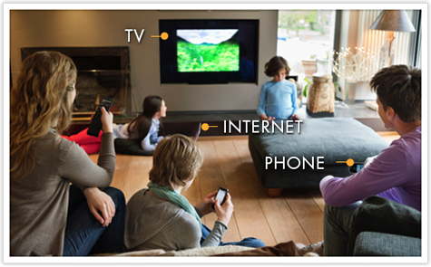
ФШПД: 10 Лет назад
10 ЛЕТ НАЗАД
Сервисы
Triple Services
IPTV
High Speed Internet (HTTP, e-mail)
VoIP
Устройства
1 Set Top Box
1-3 PCs
1 Phones

Slide 4


ФШПД: СЕГОДНЯ
СЕГОДНЯ
Сервисы
Smart Home (Thermostat, Lighting, Irrigation)
Multi-Play Services
HD Streaming Music and Video/VoIP
Cloud-based Storage
Interactive Social Networking
Security and Conference Videos
uPnP/DLNA
Устройства
2 HD Game Consoles
2 Tablets
3 Smartphones
1 Media Servers
2 HD Smart TVs
1 Smart AV Receiver
4 PCs
1 Phone
Количество подключенных устройств выросло в 4 раза

Slide 5
Сеть ШПД Без Управляемого СРЕ
Точка демаркации
Сеть
Оператора
Оператор предоставляет только базовую услугу доступа в Интернет
Ответственность оператора – «интернет розетка»
Пользователь сам обеспечивает работоспособность домашней LAN

Slide 6
Сеть ШПД с Управляемым СРЕ
Точка демаркации
Сеть
Оператора
СРЕ как неотъемлемая часть сети доступа (PON, DSL)
Управляемое СРЕ необходимо для предоставления доп. услуг (Телефон, Телевидение)
Управляемое СРЕ как гарантия качества предоставления услуг, и возможность снижения операционной нагрузки на Help Desk

Slide 7

необходимость изменения схемы
или
?
CPE
BRAS
BNG
Услуги предоставляются на квартиру и не позволяют различать :
Профиль: Родитель / Ребенок / Гость
Тип устройства: Планшет / Компьютер / ТВ / Сенсор
Тип платформы: Apple / Android / Smart TV / Windows / Linux

Slide 8



Улучшенная схема предоставления услуг
APPs
Services
3pp
IPTV + Phone
CPE
BRAS
BNG
Интернет
Услуги предоставляются на абонентское устройство:
Индивидуальный тарифный план на каждое устройство
Требуемое качество обслуживания каждому устройству
Персонализируемые услуги на каждое устройство

Slide 9
Любые приложения в облаке
3pp
3pp
CPE
BRAS
BNG
Applications
Services
3pp
Виртуализация услуг позволяет:
Самый быстрое время пуска и наладки
Самая легкая масштабируемость
Самая низкая стоимость внедрения новых услуг

Slide 10
Что можно упростить в СРЕ?
Managed CPE functional diagram
Network Control Layer
Service Layer
Management Layer
DNS Proxy
Network attachment
Client (PPP, DHCP)
Server (DHCP, DHCPv6 stateless, RA)
Authentication client
(Login/Pwd PPP)
Authentication Server
(802.1x authentication)
Proxies to Service Platforms
(UPnP Tel/SIP, DLNA/Network Storage)
Configuration Management
Network policies:
QoS, Firewall, Access Control
Firmware and service Upgrade Management
Services for 3rd parties
CAC
DynDNS Client
QoS Management
Tunnel Endpoint Control:
(VPN …)
VoIP Service
SIP Proxy, B2B UA
SIP UA
Coding/decoding (VoIP termination)
Security Management
WLAN Control
Key-management – pairing server (WPA, WEP), WLAN session
NAT traversal
static port fwd, IGD, VPN pass-through
Remote Management
Local Management
IP Routing and Multicast Control
(IGMP Proxy and snooping)
Service Mediation Layer
Service/device discovery
Diagnostics
LAN topology discovery
Performance Monitoring
Packet Processing
Encapsulation & Encryption Tunnel Endpoint
VPN, DSLite, L2TP, IPSec
QoS Enforcements
Classification
Marking
Queuing
Scheduling
Metering
Dropping
QoS for tunneled traffic
ALGs
HTTP Server
WAN Interfaces
Firewall Enforcements
(+ DoS prevention)
Access Control Enforcements
(filtering, redirect, drop)
Wired Ethernet
LAN Interfaces
Ethernet over DSL
Wired Ethernet
xPON
Data flow
IPv4 Forwarding and NAT/PAT
IPv6 Forwarding
Wi-Fi
Data flow
PSTN
WAN protection against LAN broadcast/mcast (L2 Gateway Only)
USB-Host
3G/LTE
Layer 2 Forwarding
FXS, DECT NG

Slide 11
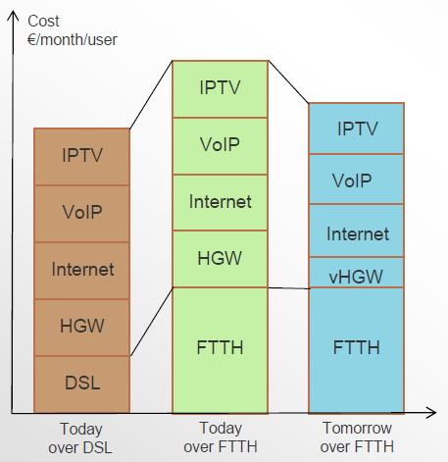
Снижение Затрат
CAPEX: перенося функции с домашних СРЕ в сеть оператора, ожидается снижение затрат на СРЕ:
Переиспользование ресурсов в сети оператора
Удлиненный жизненный цикл домашних бриджей
OPEX: упрощение ПО абонентского СРЕ, должно сократить кол-во связанных с ним проблем:
Снижение нагрузки на кол-центр
Снижение затрат на внедрение новых устройств

Slide 12
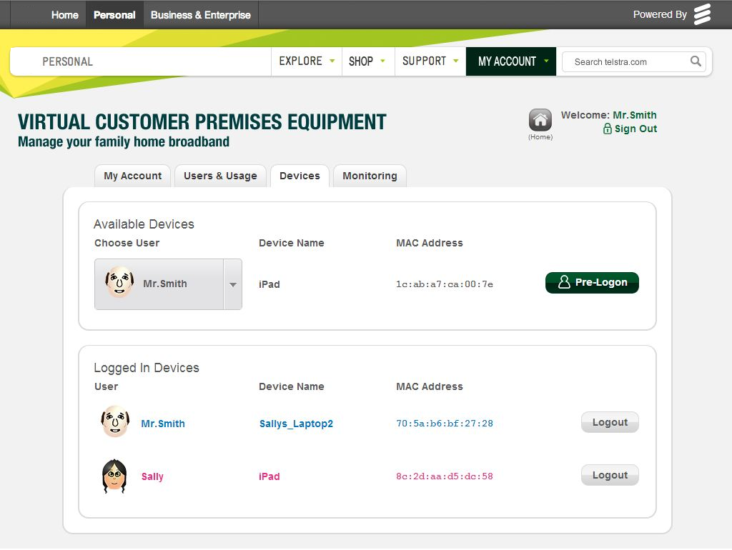
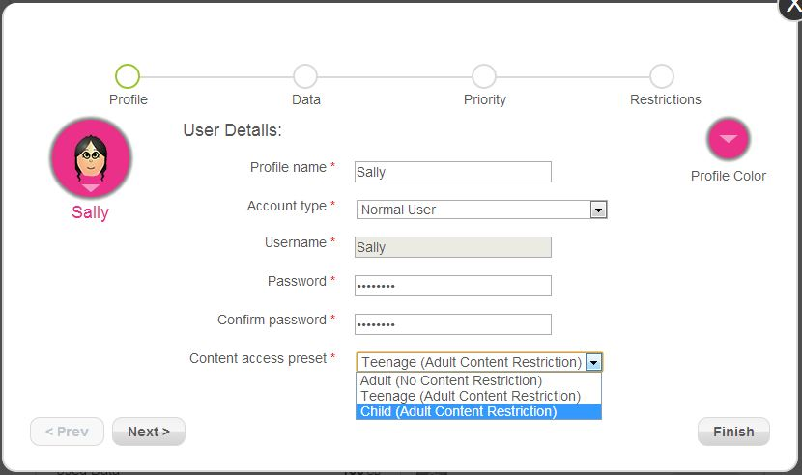
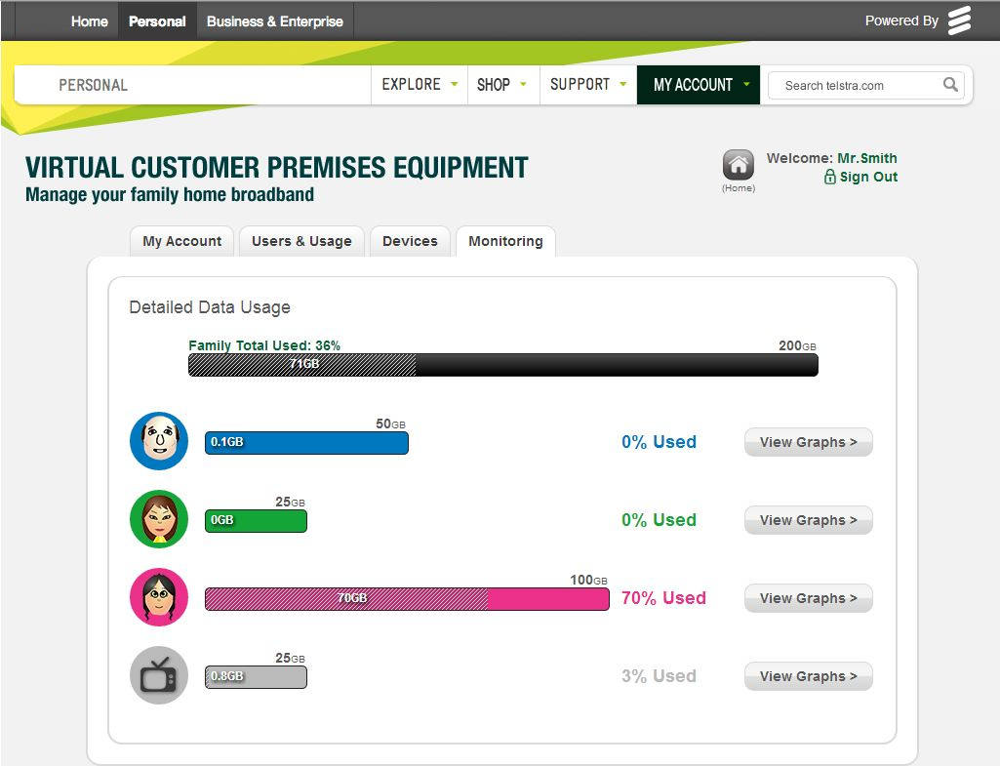
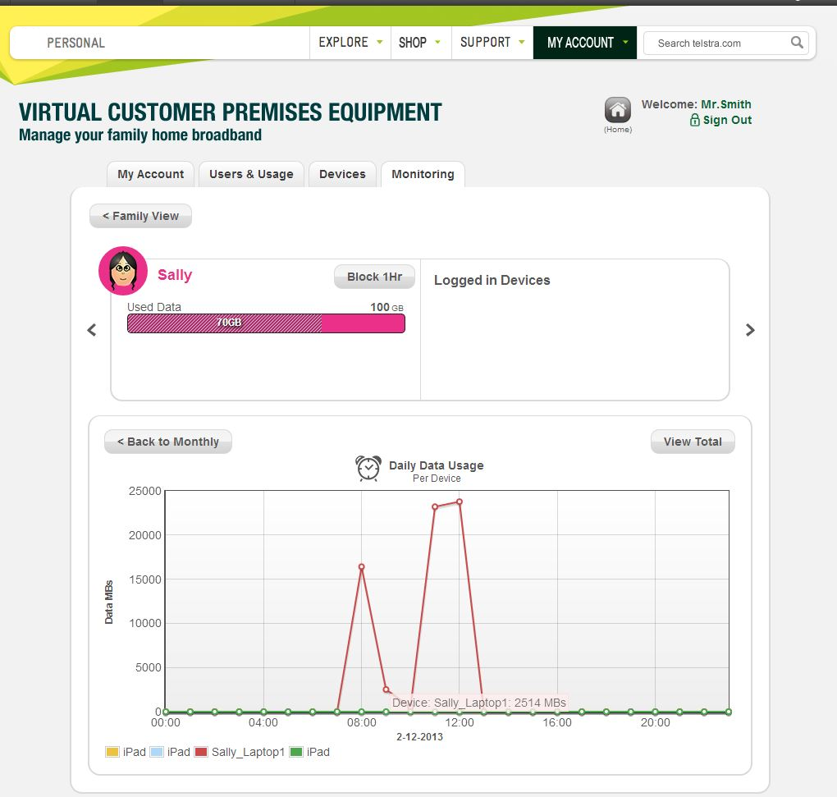
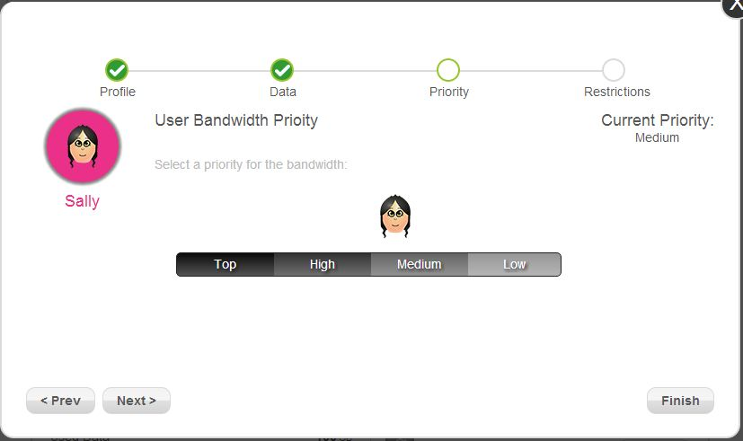
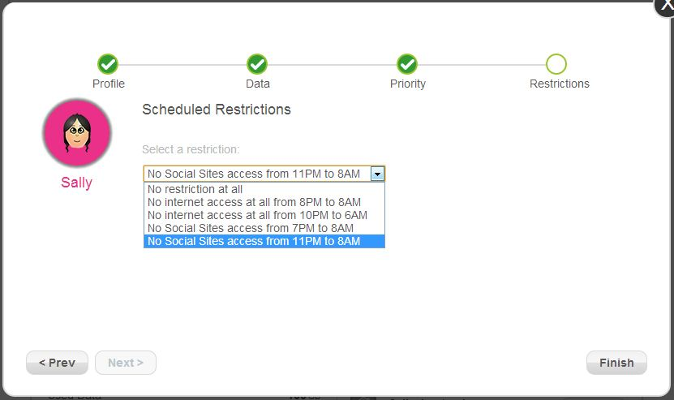
Telstra ПЕРСОНАЛИЗАЦИЯ СЕРВИСОВ
Notes:
10/23/20152011-10-19
12

Slide 13
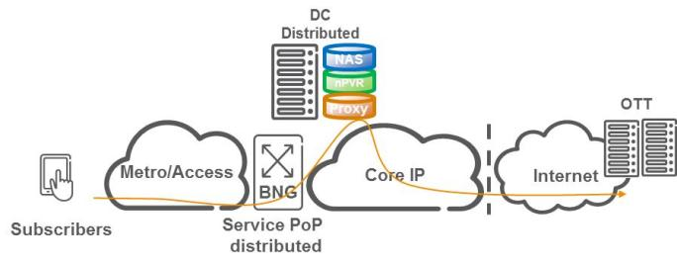
Orange Персонализация сервисов
Применение функций Родительского Контроля к конечным устройствам:
Требование перенаправлять трафик только с определённых устройств на платформы Родительского Контроля
Разграничение QoS для каждого абонентского устройства
DLNA:
Требование в обеспечении гибкости внедрения различных служб
на уровне операторского ЦоД: proxy to Picasa, proxy to VoD
« Hosted » LAN services : nPVR, NAS в операторском ЦоД

Slide 14

ORANGE: РЕЗУЛЬТАТЫ ПИЛОТА
Solution Components:
SSR, BBSC, SDNc
A10 CGNAT VM (designed for vHGW).
AAA VM for Home and Device (customized)
Customer Portal, Per Home DNS, and HTTP Proxy
Services:
Internet Access with overlapping IP
Shared LAN
Per device consumption statistics
Key Metrics:
< 8 weeks introduction time
50 “homes”
172 devices simultaneously connected (increasing)
Up to 17 TBits downloaded and 5TB uploaded / week
Up to 30k NAT sessions
Orange request for services:
Game server closer to subs
Virtualized security appliance
ё
HW Appliances or VM’s in DC
Services SDN
Cloud SDN
DPI
Security
URL
NAT
AAA
Portal
Ericsson SDN Controller
L2HGW
EFS
VHGW
SSR BNG

Slide 15
Решение VHGW в SSR (Автономный режим)
ААА политики и правила per VLAN
AAA политики и правила per Device
Обработка абонентской сигнализации (ARP, DHCP, ICMP)
Пересекающаяся абонентская адресация
Пересекающаяся абонентская адресация
VXLAN терминация
AAA
RADIUS
SSR
IPv6
S/C-VLAN (100:1)
Routing function
IPv4
VNI 1001
S/C-VLAN (100:2)
VXLANmapping
VNI 1002
VHGW-CGN
VHGW-BNG

Slide 16

Решение VHGW в SSR (С включением SDN)
AAA
RADIUS
Subscriber info:
MAC, @IP, VNI
SDNc-P
BBSC
RADIUS
SSR
IPv6
S/C-VLAN (100:1)
Routing function
IPv4
VNI 1001
Proxies
VNI 1002
E-LAN
App
UPNP
VNI 1001
VNI 1001
S/C-VLAN (100:2)
VXLAN mapping
VNI 1002
OFS
VNI 1002
VHGW-CGN
VHGW-BNG

Slide 17
Детали Реализации (подходы к виртуализации СРЕ)
Эмуляция СРЕ используя VR (?)
Один Virtual Router на домохозяйство
Каждый VR содержит свои процессы, версии ПО и пр.
Реплика традиционной операционной модели
Слабомасштабируется на BNG/Edge и сложнореализуемо!
Расширение традиционной модели BNG
Уникальный агрегирующий Virtual Router
Индивидуальные сессии ассоциируются с VLAN (1:1) или SLID (N:1)
Виртуальный FIB на каждое домохозяйство (пересечение IP адресов)
L2 туннелирование к внешнему NAT (collocated NAT в будущем)
VR1
HGW1
VR2
HGW2
VR3
HGW3
VR
HGW1
vFIB
HGW2
vFIB
HGW3
vFIB

Slide 18



Детали реализации (vxlan Туннелирование)
VXLAN
VXLAN
VXLAN
DPI
FW
URL
NAT
VHGW
BNG
Operator DC Services
Fixed Network
Быстрая адаптация в ЦоД
Поддерживается гипервизорами и софтовыми свичами (OVS)
Поддерживается аппаратными свичами (Top Of Rack / GW)
Хорошие возможности по балансированию (UDP транспорт)
Прозрачный Layer2 транспорт
Прозрачность к трафику домашних приложений, протоколов и служб (DLNA/UPNP, ARPs)
Сохранность Ethernet кадра /MAC уровня (идентификация устройств)

Slide 19
С-VLAN доступ
Выделенные IPoE сессии на каждое устройство в квартире
Группа устройств обслуживается как один абонент (Home VLAN)
Опционально L2 CPE может иметь РРРоЕ сессию для управления
- PPPoE сессия (опционально)
Возможна перенастройка существующих СРЕ в L2 Bridge
Опционально можно использовать РРРоЕ сессию для управления СРЕ
- IPoE сессия (Устройство 1)
- IPoE сессия (Устройство 2)
VLAN (1:1)
L2 CPE
Access Node
VHGW
BNG
Metro
Оборудование доступа и метро сеть:
Стандартная C-VLAN модель
Полное соответствие BBF
SSR BNG c поддержкой VHGW:
Поддержка VHGW-BNG и традиционного BNG одновременно
В каком режиме работает тот или иной абонент – определяется ответом ААА-сервера

Slide 20
S-VLAN доступ
На VHGW-BNG требуется группирование сессий по параметру Access-Line-ID (PPPoE DSL Forum tag, DHCP Option-82, DHCPv6 Option-18, 37)
SSR BNG c поддержкой VHGW:
Группирование IPoE сессий при помощи Access-Line-ID
VxLAN туннелирование по Access- Line-ID
VLAN (N:1)
Access Node
VHGW
BNG
Metro
- PPPoE сессия (опционально)
- IPoE сессия (Устройство 1)
Оборудование доступа и метро сеть:
S-VLAN модель: N-квартир в одном VLAN
Идентификатор дома через Access-Line-ID
- IPoE сессия (Устройство 2)

Slide 21

VhGW – Call Flow (2)
Создание IPoE сессии устройства
VHGW
BNG
AAA
SDNc-P
BBSC
DHCP Discover
RADIUS Access-Request
RADIUS Access-Accept
- vCPE-Device-Profile
RADIUS Acct-Start
RADIUS Acct-Start
- vCPE-id
- vCPE-id
Offer/Request/Ack
- vCPE-Profile
- vCPE-Profile
- vCPE-Transport-Policy
- vCPE-Transport-Policy
- vCPE-Device-Profile
- vCPE-Device-Profile
RADIUS Acct-Alive
RADIUS Acct-Alive
- Assigned-IP-Address
- Assigned-IP-Address
- vCPE-Device-Profile
- vCPE-Device-Profile
SSR
BNG
OFS
vHGW1
VLAN (1:1)
VNI
VNI
VNI
CGN

Slide 22
VhGW – Call Flow (3)
Изменение сервисной цепочки
VHGW
BNG
AAA
SDNc-P
BBSC
Update Device Policy
RADIUS CoA
- vCPE-Device-Profile
RADIUS Acct-Update
RADIUS Acct-Update
- vCPE-id
- vCPE-id
- vCPE-Profile
- vCPE-Profile
- vCPE-Transport-Policy
- vCPE-Transport-Policy
- vCPE-Device-Profile
- vCPE-Device-Profile
SSR
BNG
OFS
vHGW1
VLAN (1:1)
VNI
VNI
VNI
CGN

Slide 23
Основные Выводы
Описание:
VHGW – это расширение абонентского LAN до BNG, дающее инструментарий по персонализации услуг на уровне устройств/пользователей, а также функции по созданию принципиально новых услуг, за счет возможности подключения абонентского LAN к операторскому ЦоД.
Новые возможности для Операторов:
Визуализация абонентских устройств и терминалов
Новые услуги
Персонализация, облачные сервисы, интеграция с ОТТ
Оптимизация операционных затрат
Повышение собственной привлекательности

Slide 24
Вопросы и ответы
?

